Slide 1

TRATAMIENTO DE LA DEPRESIÓN
EN ATENCIÓN PRIMARIA:
CUÁNDO Y CON QUÉ
Vol 25, nº 1 2017

Slide 2
Sumario
INTRODUCCIÓN
DIAGNÓSTICO
TRATAMIENTO
SELECCIÓN DE ANTIDEPRESIVOS
SEGUIMIENTO
¿QUÉ HACER SI EL PACIENTE NO RESPONDE?
DURACIÓN Y FINALIZACIÓN

Slide 3
Introducción (I)
Según la OMS, la depresión es una de las principales causas de discapacidad y representa un 4,3% de la carga global de enfermedad, debido a su inicio temprano, a su impacto funcional y a que tiende a la cronicidad y a la recurrencia.
La depresión se presenta como un conjunto de síntomas de predominio afectivo aunque, en mayor o menor grado, también están presentes síntomas de tipo cognitivo, volitivo y somático, por lo que podría hablarse de una afectación global psíquica y física, haciendo especial énfasis en la esfera afectiva.
Según el estudio ESEMeD, la prevalencia de la depresión mayor en España a lo largo de la vida es del 10,6% y del 4% en un año. Las cifras son muy variables en los distintos estudios realizados.

Slide 4
Introducción (II)
En atención primaria existe un infradiagnóstico de los casos más complejos (como depresiones ocultas en adolescentes o ancianos), pero lo más habitual es el sobrediagnóstico y la consecuente medicalización.
Existe amplia prescripción de antidepresivos (AD) en situaciones de duelo, tristeza vital, sufrimiento y estrés crónico, en las que proporcionar estrategias psicoterapéuticas o habilidades de autocuidado podría ser más adecuado.
Con frecuencia la prescripción de AD se produce por falta de otras alternativas, insuficiente accesibilidad a terapias psicológicas y falta de tiempo.

Slide 5
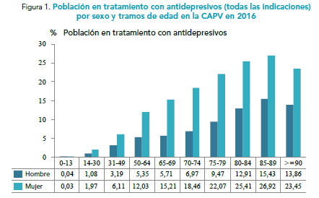
Introducción (III)
El consumo de AD en España se ha triplicado entre 2000 y 2013.
En Euskadi (2016), se prescriben AD en el 21% de las mujeres y al 9% de los hombres mayores de 65 años.

Slide 6
Diagnóstico
La entrevista clínica es el procedimiento esencial para el diagnóstico de la depresión. Se recomienda evaluar:
  Características del episodio: duración, número e intensidad de los síntomas y comorbilidad
  Evaluación psicosocial (apoyo social y relaciones interpersonales)
  Grado de disfunción y/o discapacidad asociada
  Riesgo de suicidio
  Respuesta a tratamientos previos
Los trastornos depresivos se enmarcan en un continuum de gravedad. El médico debe diferenciar aquellos trastornos con mayor significación clínica, que requerirían un abordaje terapéutico específico, de la sintomatología depresiva más próxima a reacciones emocionales no patológicas o a los rasgos de carácter.

Slide 7
Tratamiento
El objetivo del tratamiento de la depresión es:
  conseguir la remisión de los síntomas y la restauración de la funcionalidad basal del paciente, así como
  prevenir las recaídas
El tratamiento debería ser integral y abarcar todas las intervenciones psicoterapéuticas, psicosociales y farmacológicas que puedan mejorar el bienestar y capacidad funcional del paciente, incluyendo la atención a la comorbilidad y monitorización regular del estado mental y físico.
Se recomienda que su abordaje se realice siguiendo un modelo de atención escalonado y de colaboración entre atención primaria y salud mental.

Slide 8
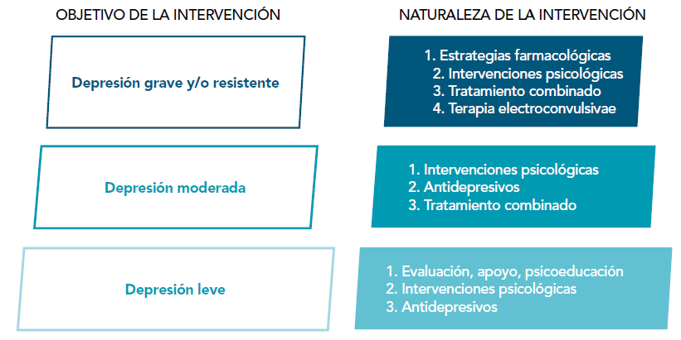
Modelo escalonado en el tratamiento de la depresión

Slide 9
Terapia psicológica (I)
Aunque la psicoterapia requiere una formación reglada, hay ciertas pautas generales que deberían ser aplicadas desde atención primaria:
  Iniciar, desarrollar y mantener una adecuada relación terapéutica: cercanía en el trato, empatía y soporte emocional.
  Proporcionar al paciente estrategias psicoterapéuticas y educar en habilidades de autocuidado: técnicas de relajación, entrenamiento en resolución de problemas, ayuda para establecer objetivos y planes de vida, promoción de la actividad física, información sobre la higiene del sueño.
  Fomentar la participación del paciente en su tratamiento.

Slide 10
Terapia psicológica (II)
En pacientes con síntomas depresivos subumbrales persistentes y en la depresión leve a moderada, se recomiendan las terapias psicológicas de baja intensidad, fundamentalmente las basadas en los principios de la terapia cognitivo-conductual (TCC): individual, grupal o por ordenador. Otras opciones incluyen programas de actividad física, con la ayuda de un profesional sanitario entrenado.
Las intervenciones psicológicas de alta intensidad generalmente están reservadas para personas con depresión moderada a grave. Los abordajes recomendados son la TCC, que se considera de elección, o la terapia interpersonal.
Una ventaja de la psicoterapia es que sus beneficios tienden a mantenerse en el tiempo, a diferencia del efecto del tratamiento farmacológico, que a menudo se pierde al finalizarlo.

Slide 11
Tratamiento farmacológico (I)
De forma general no se recomienda el empleo de fármacos en depresión leve ni en pacientes con síntomas depresivos subumbrales (relación riesgo/ beneficio poco favorable).
Se recomienda considerar la terapia farmacológica si:
  Los síntomas subumbrales duran al menos 2 años
  La depresión persiste después de otras intervenciones de eficacia probada, idealmente terapia psicológica basada en los principios de la TCC
  Antecedentes de depresión moderada o grave
  Depresión leve que puede complicar el manejo de la comorbilidad

Slide 12
Tratamiento farmacológico (II)
El empleo de fármacos AD mejora la depresión moderada y grave (tratamiento de primera línea).
Alrededor de un 37% de pacientes con depresión mayor no responden al tratamiento con AD tras 6-12 semanas y un 53% no alcanzan la remisión.
Para los pacientes con depresión crónica y/o recurrente se recomienda el tratamiento combinado de fármacos y TCC.

Slide 13
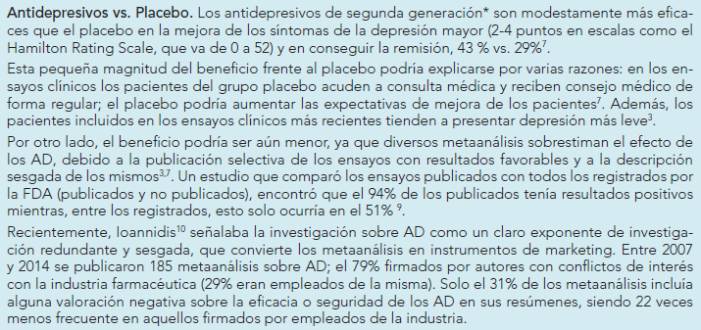

Slide 15
Selección de antidepresivos (I)
Antes de iniciar un tratamiento antidepresivo, informar al paciente de los beneficios que se espera alcanzar, el posible retraso del efecto terapéutico, los efectos secundarios y la duración del tratamiento.
Hay un tiempo de latencia hasta el comienzo del efecto terapéutico que puede ser de 2 a 4 semanas. En general, cuanto mas graves son los síntomas mas beneficio se puede esperar del tratamiento farmacológico.

Slide 16
Selección de antidepresivos (II)
La eficacia de los distintos AD es similar, por lo que la selección inicial debería basarse principalmente en:
  el perfil de efectos secundarios y su tolerabilidad (Tabla 1)
  la respuesta previa al tratamiento,
  el perfil de síntomas,
  las interacciones (Tabla 2),
  la comorbilidad (Tabla 3),
  las preferencias del paciente y
  los costes

Slide 17
Eficacia y seguridad comparativas (I):
ISRS : son los AD con mayor evidencia y mejor balance beneficio-riesgo, por lo que se consideran de elección.
IRSN o “duales” y otros AD nuevos, no han demostrado ser más eficaces ni más seguros que los ISRS: deberían reservarse para pacientes que no responden a los ISRS o no los toleran.
AD tricíclicos (ATC), por su perfil de efectos adversos, sólo están indicados en depresión grave y/o resistente cuando otros AD no son eficaces o no se toleran.
El 63% de los pacientes tratados con AD experimentan al menos un efecto adverso. Las náuseas y vómitos son la causa más frecuente de discontinuación del tratamiento.

Slide 18
Eficacia y seguridad comparativas (II):
Inhibidores selectivos de la recaptación de serotonina (ISRS)
Entre los ISRS, citalopram, escitalopram y sertralina tienen menor potencial de interacciones, si bien citalopram y escitalopram prolongan el intervalo QT y es necesario limitar su dosis en personas mayores.
Sertralina tiene pocas interacciones y se considera el AD de elección en pacientes con patología cardiaca.
Paroxetina es tan eficaz como duloxetina en el tratamiento de depresión con dolor.
Paroxetina, de corta duración de acción, presenta más síntomas de discontinuación, lo que puede dificultar su retirada.

Slide 19
Eficacia y seguridad comparativas (III):
Inhibidores de recaptación de serotonina y noradrenalina
(IRSN o “duales”)
Perfil de efectos adversos similar a los ISRS, pero a dosis elevadas son más cardiotóxicos (hipertensión, prolongación del QT), por su acción noradrenérgica.
Venlafaxina se asocia a mayor riesgo de muerte en caso desobredosis: no se recomienda su uso rutinario en atención primaria.
Desvenlafaxina (metabolito activo de la venlafaxina), sin estudios comparativos frente a ésta y coste superior.
La frecuencia de discontinuación por efectos adversos es mayor con duloxetina y venlafaxina que con los ISRS.

Slide 20
Eficacia y seguridad comparativas (IV):
Otros antidepresivos
Trazodona y mirtazapina: pronunciado efecto sedante.
Agomelatina: no iniciar en mayores de 75 años. Puede producir hepatitis, pancreatitis, ideación suicida, agresividad y síndrome de Stevens-Johnson.
Bupropión: efectos neuropsiquiátricos, reacciones alérgicas severas y defectos congénitos.
Vortioxetina: evidencia limitada y un perfil de seguridad similar a ISRS e IRSN, con mayor incidencia de náuseas y coste superior.
Tianeptina: ATC no autorizado/retirado de otros países. Puede producir hepatitis, reacciones cutáneas graves, alto potencial de adicción.

Slide 21

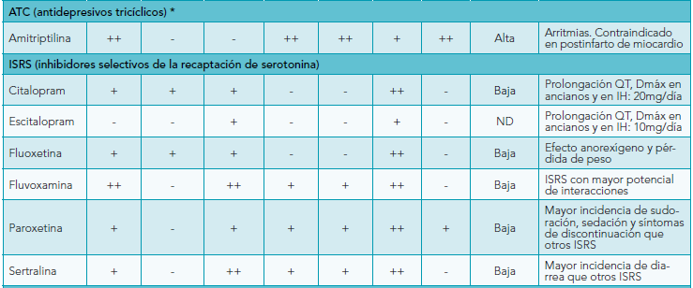

Slide 22
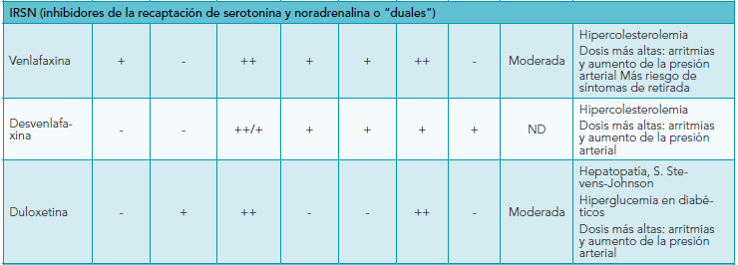

Slide 23
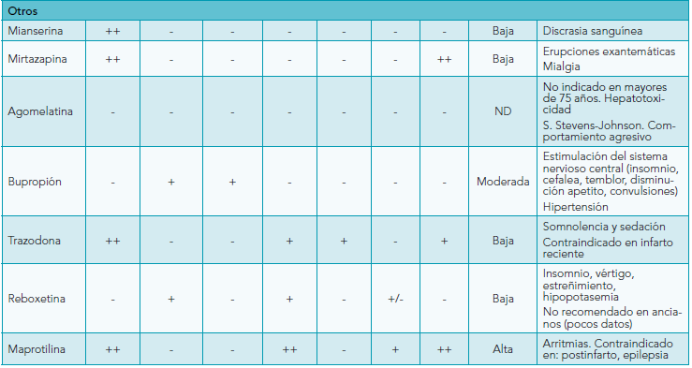

Slide 24
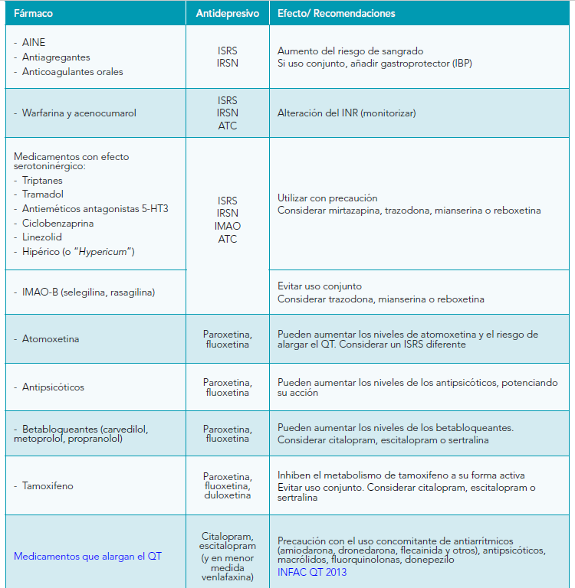
Tabla 2. Interacciones de AD más frecuentes

Slide 25
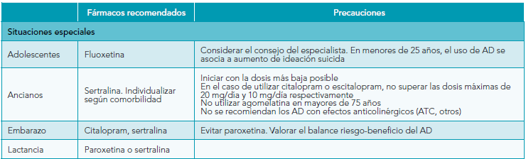
Tabla 3. Individualización de AD en
Situaciones especiales

Slide 26
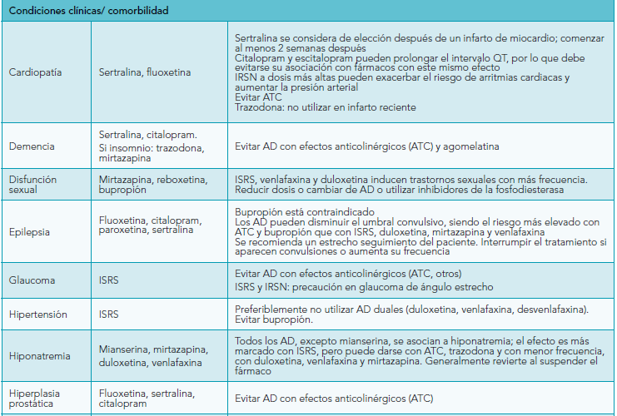
Tabla 3. Individualización de AD en comorbilidad (I)

Slide 27
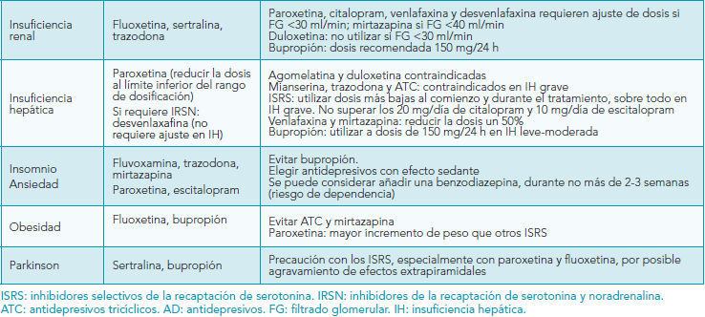
Tabla 3. Individualización de AD en comorbilidad (II)

Slide 28
Seguimiento
Se recomienda establecer un plan de seguimiento estructurado e individualizado. En función de: gravedad del cuadro, comorbilidad, cooperación con el tratamiento, apoyo social y efectos secundarios.
Mas del 60% de la mejoría tiene lugar en las primeras 2 semanas de tratamiento, aunque se requieren habitualmente 4 semanas para observar el efecto completo (más en ancianos). Se recomienda evaluar la respuesta inicial al tratamiento:
  En general, a los 15 días
  Depresión grave y en menores de 30 años: 8 días
  Antes si hay riesgo de suicidio.
La mejoría precoz es un predictor de la posible remisión.

Slide 29
¿Qué hacer si el paciente no responde? (I)
Si un paciente no mejora con el AD inicial, se recomienda:
  Revisar el diagnóstico
  Verificar la adherencia al tratamiento
  Valorar la existencia de conciencia de enfermedad, motivación al cambio y existencia de posible comorbilidad
En pacientes con respuesta parcial tras la tercera o cuarta semana, se recomienda:
Esperar la evolución clínica hasta la octava semana
Aumentar la dosis del fármaco hasta la dosis máxima terapéutica

Slide 30
¿Qué hacer si el paciente no responde? (II)
Si a la tercera o cuarta semana el paciente no mejora:
Cambio de antidepresivo. La utilización de un único AD en lugar de una combinación se asocia a menor riesgo de efectos adversos.
  Inicialmente: valorar un ISRS diferente como opción preferente o bien otro AD de nueva generación bien tolerado.
  Siguiente opción: AD de distinta clase farmacológica (y con más efectos secundarios), como venlafaxina o ATC.
Combinación de antidepresivos. Seleccionar fármacos de los que exista información sobre su seguridad en uso combinado y monitorizar los efectos adversos. La combinación de ISRS (o venlafaxina) con mirtazapina o mianserina son opciones recomendables. Otra opción: ISRS con bupropión.
Potenciación con litio o antipsicóticos, en el ámbito de la atención especializada.

Slide 31
Derivación a la Red de Salud Mental
Siguiendo criterios de gravedad:
Riesgo de suicidio o heteroagresividad
Episodio depresivo grave
Sospecha de bipolaridad
Depresión moderada de alta recurrencia
Episodios depresivos prolongados
Abuso de sustancias
Negación del trastorno
Dos o más intentos fallidos de tratamiento
El cuadro plantea dudas diagnósticas o terapéuticas

Slide 32
Duración y finalización del tratamiento
El riesgo de recurrencia en depresión mayor es alto: 50% después del primer episodio, 70% después de dos y hasta el 90% después de tres.
En general, los pacientes que abandonan el tratamiento AD tienen mayor riesgo de recurrencia que los que continúan, pero el beneficio de prolongar el tratamiento va disminuyendo con el tiempo.
Aunque el tratamiento de larga duración con AD puede ser apropiado en pacientes concretos, los beneficios y riesgos de generalizar su uso prolongado son poco conocidos.
La duración recomendada en función del número de recaídas es:
  6 meses tras la remisión del primer episodio
  12 meses tras la remisión, en segundos episodios
  24 meses tras la remisión, a partir del tercer episodio
  Valorar su continuación más allá de 24 meses si tres o más episodios
La dosis del fármaco empleado durante la fase de mantenimiento debe ser similar a aquella con la que se consiguió la remisión.

Slide 33
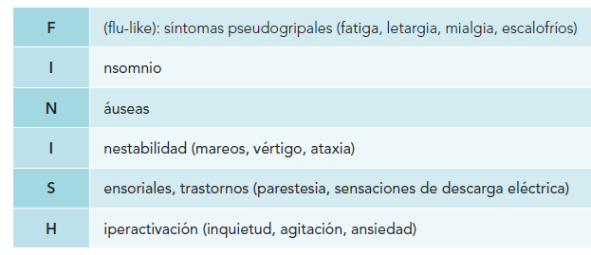
Finalización de tratamiento
La finalización de un tratamiento AD debe realizarse reduciendo la dosis de forma gradual, normalmente en un periodo de 4 semanas, aunque algunas personas necesitarán más tiempo, particularmente con fármacos de vida media corta como paroxetina o venlafaxina.
La interrupción abrupta puede originar un síndrome de discontinuación cuyos síntomas se conocen como FINISH:

Slide 34
Se recomienda informar al paciente estrategias psicoterapéuticas y educar en habilidades de autocuidado
En general, no se recomienda el uso de fármacos en depresión leve
Se debe informar al paciente del retraso del efecto terapéutico de los antidepresivos
Los ISRS son los fármacos de elección

Slide 35
Depresión: enlaces de interés
ALGORITMO DE TRATAMIENTO:
Algoritmo de tratamiento de la depresión mayor en el adulto (GuiaSalud)
INFORMACIÓN PARA PACIENTES:
Información sobre Depresión en Osasun Eskola
Guías de Autoayuda para la Depresión y los Trastornos de Ansiedad (SAS)
Información para pacientes, familiares y allegados. Guía Depresión del SNC

Slide 36

Para mas información y bibliografía…
INFAC VOL 25 Nº 1
Eskerrik asko!!

